Slide 1

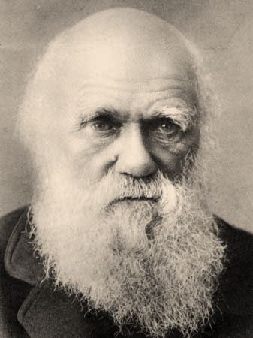
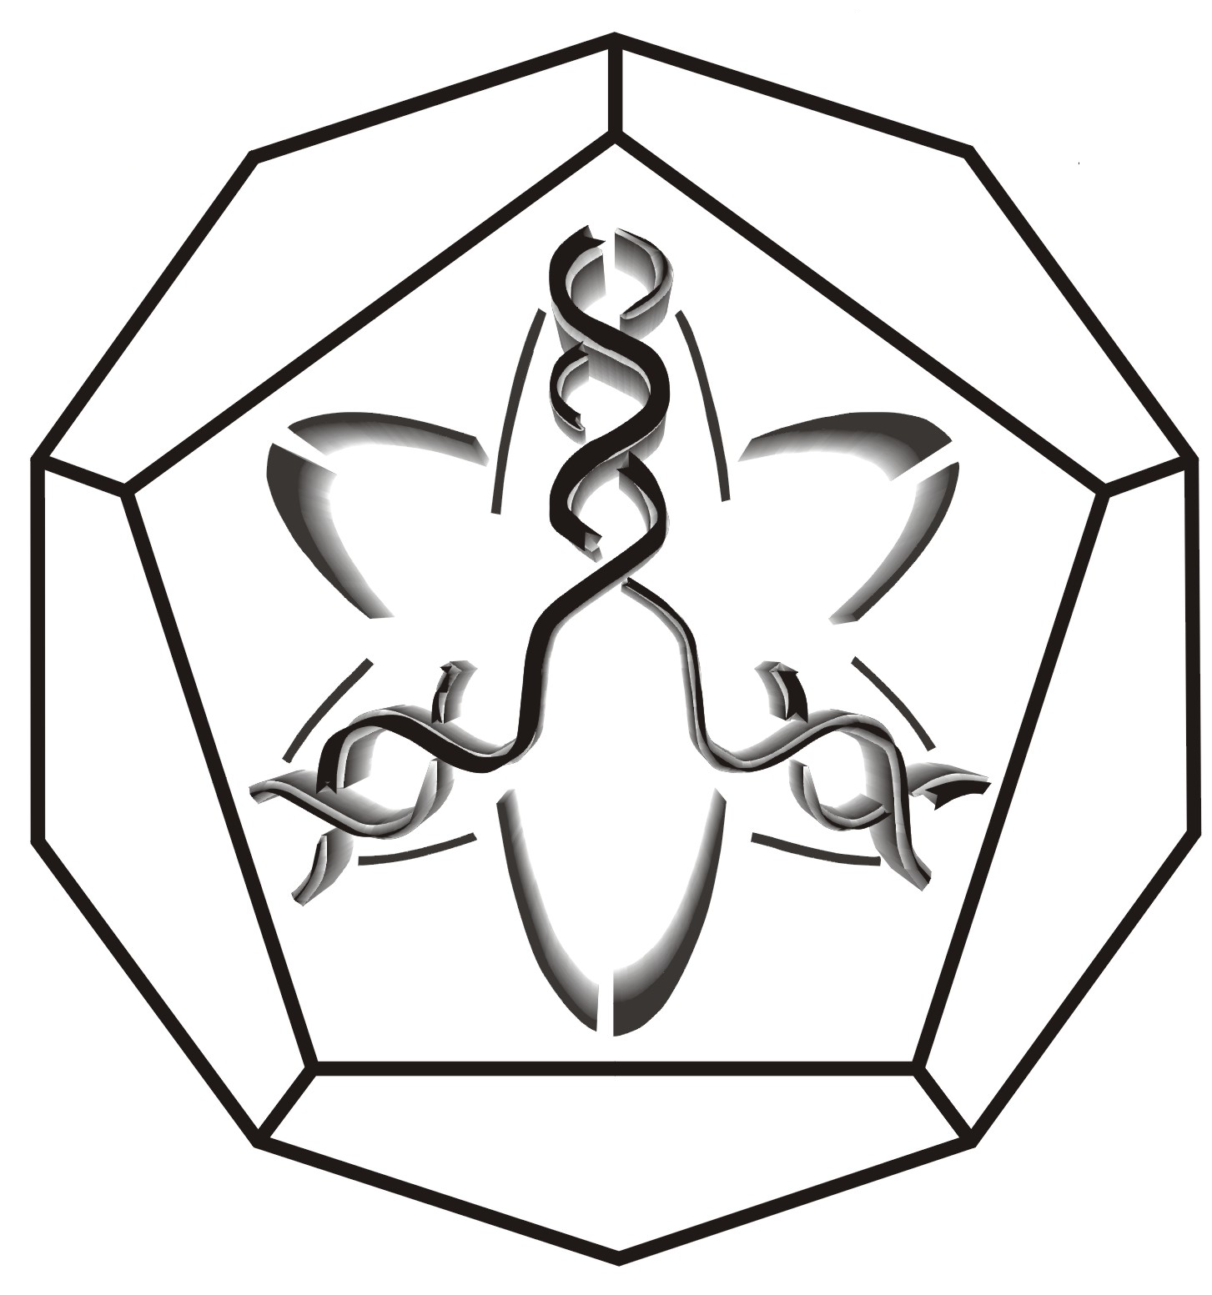
UNIVERSIDAD AUTONOMA DEL ESTADO DE MEXICO
FACULTAD DE CIENCIAS
UNIDAD DE APRENDIZAJE BIOLOGIA EVOLUTIVA
INTRODUCCION A LA BIOLOGÍA EVOLUTIVA
DR. HERMILO SÁNCHEZ SÁNCHEZ

Slide 2
EVOLUCIÓN BIOLÓGICA
INTRODUCCION
El proceso evolutivo y la importancia de la variación
Evidencias y pruebas de evolución
La evolución a diferentes niveles: genes, células, organismos, poblaciones, especies, taxa superiores
Hombre y evolución (estudios de caso)

Slide 3
EVOLUCIÓN BIOLOGICA
DEFINICIÓN
La evolución biológica es descendencia con modificación.
ENFOQUES DE ESTUDIO
A pequeña escala (cambios en la frecuencia génica entre una generación y la siguiente).
A gran escala (la descendencia de diferentes especies de un ancestro común a través de muchas generaciones). La evolución nos ayuda a entender la historia de la vida.

Slide 4
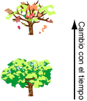
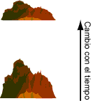
EVOLUCIÓN BIOLOGICA
¿QUÉ ES EVOLUCIÓN?
La evolución no es simplemente una cuestión de cambio en el tiempo.
Muchas cosas cambian con el tiempo (árboles, montañas), pero no no implican descenso a través de la herencia genética.

Slide 5
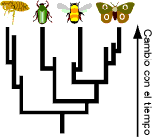
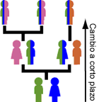
EVOLUCIÓN BIOLOGICA
La evolución nos ayuda a entender la historia de la vida.

Slide 6
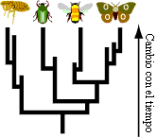
EVOLUCIÓN BIOLOGICA
¿CUAL ES SU IMPORTANCIA?
La idea central de la Evolución
La vida en la Tierra comparte un ancestro común (al igual familias de humanos)
Proceso de descendencia con modificación
El antepasado común de la vida de la Tierra dio lugar a la gran diversidad que vemos

Slide 7
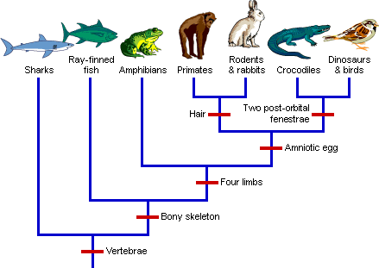
Evolución explica la historia de la vida
La vida tiene una historia; que ha cambiado con el tiempo
Las especies diferentes tienen antepasados comunes.
Los cambios evolutivos y relaciones evolutivas se representan en "árboles genealógicos",
Escala: Línea de tiempo de la historia evolutiva

Slide 8
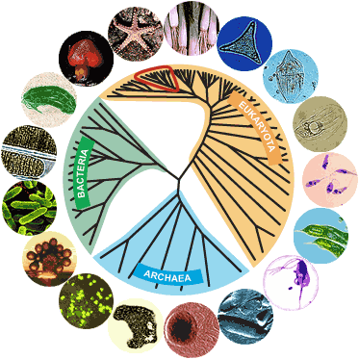
El árbol genealógico
El proceso de evolución produce un patrón de relaciones entre las especies.
La filogenia representa las relaciones básicas que unen a todos los seres vivos de la Tierra.

Slide 9
El árbol genealógico
Los linajes evolucionan y se dividen, se heredan las modificaciones, sus caminos evolutivos se separan.
Esto determina una estructura ramificada de relaciones evolutivas.
La filogenia representa las relaciones básicas que unen a todos los seres vivos de la Tierra.

Slide 10
El árbol genealógico
Mediante las características heredadas de las especies y otras pruebas históricas, podemos reconstruir las relaciones evolutivas (árbol genealógico) llamadas filogenia
La filogenia representa las relaciones básicas que unen a todos los seres vivos de la Tierra.

Slide 11
El árbol genealógico
Los tres dominios
Los árboles filogenéticos (hipótesis sobre las relaciones entre los organismos).
Ilustra la idea de que todas las formas de vida están relacionadas y pueden dividirse en tres clados principales (dominios): Archaea, Bacteria y Eukaryota.
La ramas del árbol se pueden ampliar para explorar la filogenia de linajes concretos.
Relaciones básicas que unen a todos los seres vivos de la Tierra.

Slide 12
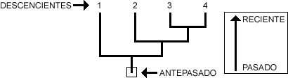
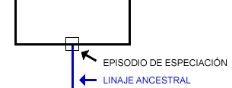
Entendiendo filogenias
Leer un árbol genealógico.
La raíz del árbol representa el linaje ancestral.
Los extremos de las ramas representan los descendientes de ese antepasado.
Al moverte desde la raíz a las puntas, estás avanzando en el tiempo.
Cuando un linaje se divide (especiación), se representa como una ramificación en la filogenia.
En un suceso de especiación, un único linaje ancestral da lugar a dos o más linajes descendientes.

Slide 13
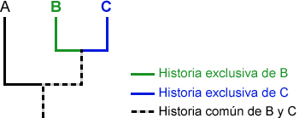
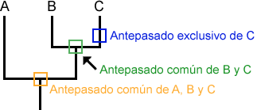
Entendiendo filogenias
Las filogenias siguen la pista a los patrones de ascendencia compartidos por los linajes.
Cada linaje tiene una parte de historia que es única y otras partes que son compartidas con otros linajes.
Del mismo modo, cada linaje tiene antepasados únicos de este linaje y antepasados compartidos con otros linajes

Slide 14
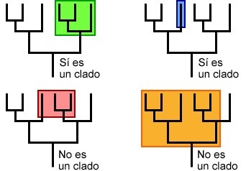
Entendiendo filogenias
Clado; agrupación que contiene un antepasado común y todos los descendientes (vivos y extintos) de ese antepasado.
Con una filogenia, es fácil decir si un grupo de linajes forma un clado.
Imagina que corta una rama de la filogenia (todos los organismos de esa rama podado forman un clado).

Slide 15
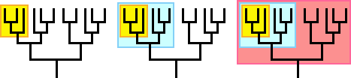
Entendiendo filogenias
Los clados están encajados unos dentro de otros, formando uno.
Un clado puede estar formado por muchas especies o sólo por unas pocas.
Clados anidados
Grupo de clados los cuales pueden ser poblaciones diferentes de una especie, distintas especies, o compuesto por muchas especies.

Slide 16
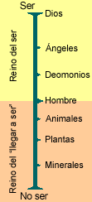
Árboles, no escaleras
La vida no se organiza en escalera; de organismos inferiores hasta los superiores (Aristóteles).
En las filogenias se mal interpreta que unos organismos son superiores a otros (las filogenias no implican esto en absoluto).
Visión aristotélica de la gran cadena del ser

Slide 17
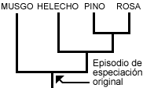
Árboles, no escaleras
En esta filogenia, tuvo lugar un suceso de especiación que originó dos linajes.
Ejemplo:
Uno dio lugar a los musgos actuales y el otro a los helechos, pinos, y rosas.
Desde ese suceso de especiación, ambos linajes han tenido el mismo lapso de tiempo para evolucionar.
Aunque la ramificación de los musgos se produjo tempranamente en el árbol de la vida y comparten muchas características con el antepasado de todas las plantas terrestres, los musgos que viven en la actualidad no son ancestros de otras plantas terrestres, ni son más primitivos que ellas.
Mas bien los musgos están relacionados con otras plantas terrestres.

Slide 18
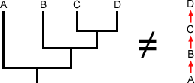
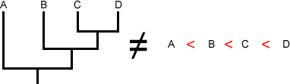
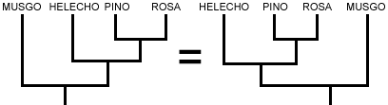
Árboles, no escaleras
En una filogenia es importante tener tres cosas en mente :
1. La evolución produce una estructura de relaciones, entre linajes que es similar a un árbol, no a una escalera
2. No existe una correlación con el grado de progreso.
3. En cada suceso de especiación la elección de qué linaje va a la derecha y cuál va a la izquierda es arbitraria (las filogenias son equivalentes)

Slide 19
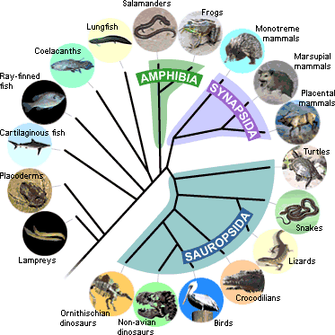
La construcción del árbol
Los árboles genealógicos y filogenéticos representan los patrones de ascendencia.
Las filogenias se tienen que reconstruir recogiendo y analizando pruebas, que luego se utilizan para formular una hipótesis sobre cómo están emparentados los organismos
Caracteres: son rasgos heredables que pueden compararse en distintos organismos, como características físicas (morfología), secuencias genéticas o rasgos del comportamiento.
P.ej. vértebras, esqueleto óseo, cuatro extremidades, huevo amniótico, etc.

Slide 20
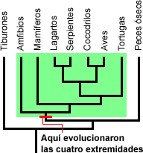
Caracteres derivados compartidos
Carácter compartido; es aquél que tienen en común dos linajes
Carácter derivado es aquél que ha evolucionado en el linaje dando lugar a un clado, y que separa a los miembros de ese clado de otros individuos.
Por ejemplo, los anfibios, tortugas, lagartos, serpientes, cocodrilos, aves y mamíferos, todos tienen o han tenido en su historia cuatro extremidades.
Si se mira a una serpiente actual puede que no se vean extremidades obvias, pero los fósiles muestran que las serpientes antiguas si tenían extremidades de hecho algunas serpientes actuales mantienen extremidades rudimentarias.

Slide 21
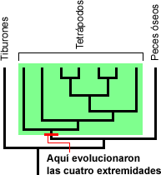
Homologías y analogías
Un árbol filogenético es una hipótesis sobre las relaciones evolutivas, para construirlo es necesario utilizar caracteres fiables de una ascendencia común.
Caracteres homólogos (caracteres de diferentes organismos que se parecen porque fueron heredados de un antepasado común que también poseía ese carácter)
Las cuatro extremidades de los tetrápodos son un ejemplo de caracteres homólogos.
Los pájaros, murciélagos, ratones y cocodrilos, todos tienen cuatro extremidades.
El antepasado de los tetrápodos evolucionó cuatro extremidades y sus descendientes han heredado ese rasgo; por lo tanto, la presencia de cuatro extremidades es una homología.

Slide 22
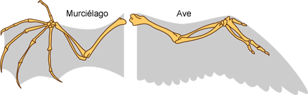
Homologías y analogías
No todos los caracteres son homologías
P. ej. las aves y los murciélagos tienen alas, mientras que los ratones y los cocodrilos no las tienen.
¿Significa eso que las aves y los murciélagos están emparentadas más estrechamente entre sí que con los ratones y los cocodrilos?
No. Cuando examinamos minuciosamente las alas de las aves y las de los murciélagos, vemos que hay algunas diferencias muy significativas.

Slide 23
Homologías y analogías
No todos los caracteres son homologías
Las alas de los murciélagos están formadas por expansiones de tegumento que se extienden entre las falanges y brazos.
Las alas de las aves están formadas por plumas que se extienden por todo el brazo. Por lo que las alas de las aves y las alas de los murciélagos no se heredaron de un antepasado común con alas.

Slide 24
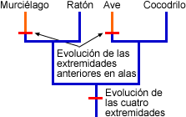
Homologías y analogías
Las alas de las aves y las de los murciélagos son análogas es decir, sus orígenes evolutivos son independientes, pero se parecen superficialmente porque evolucionaron para realizar la misma función.
Las analogías son el resultado de la evolución convergente.
Las aves y los murciélagos no heredaron las alas de un antepasado común alado
Sí heredaron las extremidades anteriores de un antepasado común con extremidades anteriores.

Slide 25
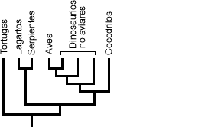
Cómo utilizar el árbol para clasificar
Utilización de los árboles filogenéticos:
Comprobar hipótesis sobre la evolución
Conocer características de especies extintas y linajes ancestrales
Clasificar los organismos
Sistema de clasificación: Linneo asigna a cada organismo un reino, filo, clase, orden, familia, género y especie.

Slide 26
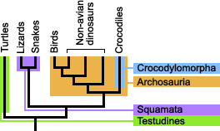
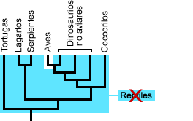
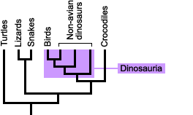
Cómo utilizar el árbol para clasificar
Este sistema nombra únicamente los clados (grupos de organismos que descienden de un antepasado común).
Ejemplo: reptiles y las aves
Cualquier clado de este árbol: los Testudines, los Escamosos, los Arcosauriomorfos y los Crocodiliarios, todos ellos forman clados.
Los reptiles no forman un clado. Lo que significa que, o los reptiles no son un agrupamiento filogenético válido
o tenemos que empezar a pensar que las aves son reptiles.
La clasificación filogenética nos dice que los dinosaurios no se extinguieron del todo (las aves son dinosaurios, forman parte del clado Dinosauria).

Slide 27
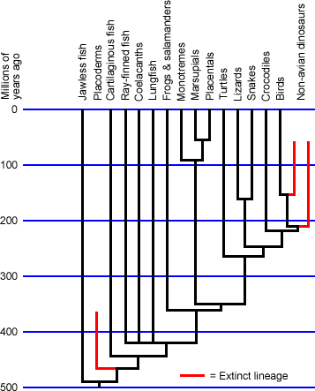
La suma del tiempo
3 500 millones de años de la historia de la vida en la Tierra.
El tiempo en las filogenias se dibuja con la longitud de las ramas en proporción a la cantidad de tiempo que ha transcurrido desde que surgió ese linaje.
Las longitud de las ramas se han ajustado para que muestren cuándo se dividieron y se extinguieron los linajes.

Slide 28



Cómo sabemos lo que pasó y cuándo pasó
La vida comenzó hace 3,800 millones de años y los insectos se diversificaron hace 290 millones de años, pero los linajes del hombre y el chimpancé se separaron hace tan sólo cinco millones de años.
Métodos y pruebas que utilizan para datar sucesos:
1. La datación radiométrica se basa en el periodo de semidesintegración de los elementos radiactivos (rocas y materiales).
2. La estratigrafía proporciona una secuencia de sucesos de la cual se pueden extrapolar fechas relativas.
3. Los relojes moleculares permiten utilizar la cantidad de divergencia genética entre los organismos para extrapolarla hacia atrás en el tiempo y estimar fechas.

Slide 29
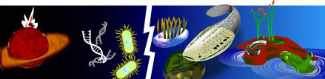

Acontecimientos importantes en la historia de la vida
Una línea de tiempo proporciona información sobre la historia de la vida que no se ve en un árbol evolutivo.
Incluye sucesos geológicos significativos, cambios climáticos, radiaciones de organismos a nuevos hábitats, cambios en los ecosistemas, cambios en la posición de los continentes y extinciones generalizadas.

Slide 30
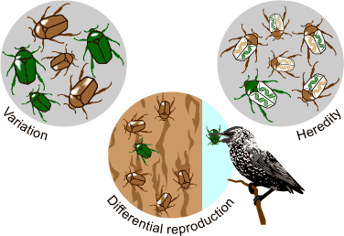
Mecanismos evolutivos
La evolución es responsable de las similitudes de todas las formas de vida y de la diversidad
Variabilidad genética; parte fundamental del proceso, ya que la evolución se produce cuando fuerzas selectivas actúan sobre ella.
Los mecanismos pueden producir cambios en las frecuencias de los genes de las poblaciones.
La selección natural y la deriva genética no pueden actuar a menos que haya variabilidad genética.

Slide 31
Mecanismos evolutivos
La evolución es responsable de las similitudes de todas las formas de vida y de la diversidad
Variabilidad genética; parte fundamental del proceso, ya que la evolución se produce cuando fuerzas selectivas actúan sobre ella.
Mecanismos (diferencias genéticas que se transmiten a la siguiente generación)
Mutación
Migración (flujo génico)
Deriva genética; naturaleza aleatoria y dsiminución de variabilidad
Selección natural; reproducción diferencial

Slide 32
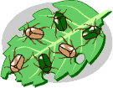
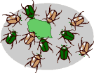
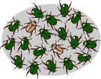
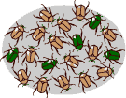
Descendencia con modificación
Evolución; descendencia con modificación a partir de un antepasado común
¿Qué se ha modificado exactamente?
Sólo hay evolución cuando hay un cambio en las frecuencias génicas de una población con el paso del tiempo.
Estas diferencias genéticas son heredables y se pueden transmitir a la siguiente generación (pero lo que importa en la evolución es el cambio a largo plazo).

Slide 33
Descendencia con modificación
Ejemplo:
Escarabajos a dieta
En un año o dos de sequía durante la cual hay pocas plantas que los escarabajos puedan comer.
Todos los escarabajos tienen las mismas posibilidades de sobrevivir y reproducirse pero, debido a las limitaciones en el alimento, los escarabajos de esta población son algo más pequeños que los de la generación precedente.
La variación de peso del primer ejemplo se produjo por la influencia ambiental (escasa disponibilidad de alimento) por lo tanto no es evolución.

Slide 34
Descendencia con modificación
2. Escarabajos de distinto color
La mayoría de de los escarabajos de la población (90%) tienen genes para el color verde y unos pocos (10%) tienen el gen marron.
Con el paso de varias generaciones, las cosas han cambiado: los escarabajos marrones son más comunes de lo que solían ser y forman el 70% de la población.
El cambio de la frecuencia del color es, indudablemente, evolución: estas dos generaciones de la misma población son genéticamente diferentes.

Slide 35
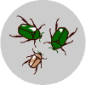
Los mecanismos del cambio
Mutación
Una mutación podría hacer que padres con genes para el color verde tuvieran descendencia con un gen para el color marrón, con lo cual en la población aumentaría la frecuencia de genes para escarabajos marrones.

Slide 36
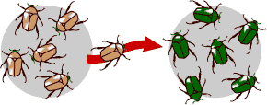
Los mecanismos del cambio
Migración
Algunos individuos de una población de escarabajos marrones podrían haberse unido a una población de escarabajos verdes, lo cual haría que los genes para escarabajos marrones fueran más frecuentes en la población de escarabajos verdes.

Slide 37
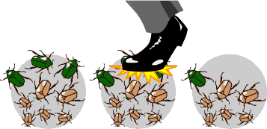
Los mecanismos del cambio
Deriva genética
Si en una generación, dos escarabajos marrones tuvieran cuatro descendientes que sobrevivieran para reproducirse, y que varios escarabajos verdes fueran eliminados y no tuvieran descendientes.
En la siguiente generación habría algunos escarabajos marrones más que en la generación anterior, pero sería sólo por el azar.
Estos cambios aleatorios que se producen de generación en generación se conocen como deriva genética.

Slide 38
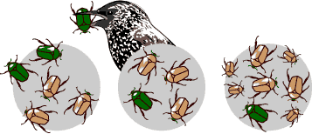
Los mecanismos del cambio
Selección natural
Si las aves detectan más fácilmente a los escarabajos verdes (comen). Los escarabajos marrones tendrán una probabilidad ligeramente mayor de sobrevivir y pasar los genes a sus descendientes.
Por lo tanto, en la siguiente generación los escarabajos marrones serán más comunes.

Slide 39

Variabilidad genética
Sin variabilidad genética, no podrían actuar algunos de los mecanismos evolutivos.
Fuentes de variabilidad genética
Mutaciones; son cambios en el ADN. Una única mutación puede tener un efecto considerable pero, en la mayoría de los casos, el cambio evolutivo se basa en la acumulación de muchas mutaciones.
Flujo génico; movimiento de genes de una población a otra
Entrecruzamiento; puede originar nuevas combinaciones genéticas en una población.

Slide 40
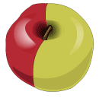
Las mutaciones
Una mutación es un cambio en el DNA de los seres vivos.
El DNA influye en su aspecto físico, en su comportamiento y en su fisiología
Un cambio en el DNA de un organismo puede producir cambios en todos los aspectos de su vida.
Las mutaciones pueden ser aleatorias
Las mutaciones pueden ser beneficiosas, neutras o dañinas para el organismo.
No todas las mutaciones son relevantes para la evolución
Dado que todas las células de nuestro cuerpo contienen DNA, hay multitud de lugares en los que pueden producirse las mutaciones.
Las mutaciones que se producen en células somáticas no se transmiten a la descendencia.
Ejemplo: el color amarillo de la mitad de esta manzana (sus las semillas no son portadoras de la mutación.

Slide 41
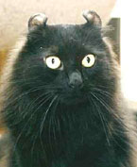
Las mutaciones
Las mutaciones relevantes para la evolución son aquellas que pueden transmitirse a los descendientes.
Ocurren en las células reproductoras (mutaciones germinales).
No hay cambios en el fenotipo.
Algunas mutaciones no tienen efecto en el fenotipo de un organismo.
La mutación se puede producir en un segmento de DNA sin ninguna función o en una región que codifique para una proteína, pero al final no afecte la secuencia.
Pequeño cambio en el fenotipo.
Una única mutación causó que las orejas de este gato se curvaran ligeramente hacia atrás.
Gran cambio en el fenotipo.
Resistencia de los insectos al DDT
Las mutaciones que ocasionan la muerte del organismo se llaman letales.

Slide 42
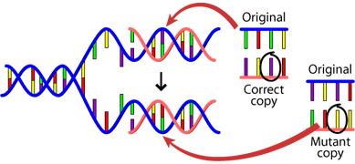
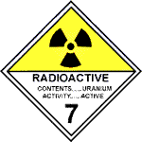
Las causas de las mutaciones
1. El DNA no logra copiarse con precisión
Cuando una célula se divide hace una copia de su DNA y, algunas veces, esa copia no es perfecta y origina una mutación.
2. Las influencias externas pueden producir mutaciones
Exposición a determinadas sustancias químicas o a la radiación que degradan del ADN.

Slide 43
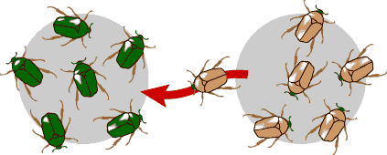
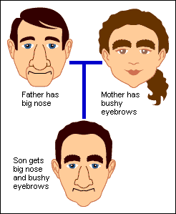
Flujo génico
Migración de genes desde una población a otra (transporte de polen)
Migración de poblaciones humanas.

Slide 44
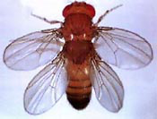
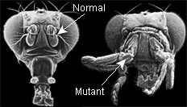
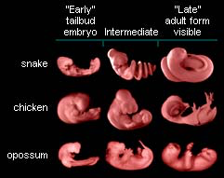
El desarrollo
Es el proceso por el cual un embrión se convierte en un organismo adulto y, finalmente, muere.
En el desarrollo, el genotipo de un organismo se expresa como fenotipo, exponiendo los genes a la acción de la selección natural.
El desarrollo explica cambios evolutivos importantes en los genes que regulan, se pueden tener efectos importantes en las características morfológicas del organismo adulto.

Slide 45
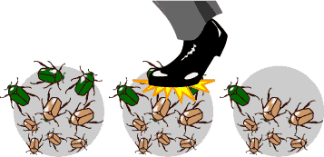
Deriva genética
Algunos individuos de cada generación pueden, simplemente por el azar, dejar mas descendientes que otros.
Los genes de la siguiente generación serán los genes de los individuos «afortunados», no necesariamente los más sanos ni los «mejores».
La deriva genética afecta a la constitución genética de la población pero, al contrario que la selección natural, lo hace mediante un proceso totalmente aleatorio (no produce adaptaciones).

Slide 46




Selección natural
La idea de Darwin de la evolución por selección natural
Hay diversidad de caracteres.
Hay reproducción diferencial.
Debido a que el ambiente no puede sustentar un crecimiento poblacional ilimitado, no todos los individuos consiguen reproducirse en todo su potencial.
Si hay variación, reproducción diferencial y herencia, el resultado será la evolución por selección natural.

Slide 47




La selección natural en acción
Las Adaptaciones son producto de la selección natural.
Orquídeas engañan (con forma de insecto hembra).
Saltamontes en forma de hojas.
Serpientes; falsa coralillo.
Pájaro de patas azules
Comportamientos como los rituales de cortejo de las aves, la danza de meneo de las abejas o la capacidad de los seres humanos de aprender a hablar, tienen también componentes genéticos y están sujetas a la selección natural.
P. ej. polillas oscuras

Slide 48

Aptitud Darwiniana
El número de descendientes con los que un organismo contribuye a la nueva generación
La aptitud de un genotipo depende del entorno en el que el organismo vive.
El genotipo más apto durante una edad de hielo, por ejemplo, probablemente no es el genotipo más apto una vez que la edad de hielo ha terminado.
El individuo más apto no es necesariamente el más fuerte, el más rápido ni el más grande.
La eficacia biológica de un genotipo incluye su capacidad de sobrevivir, encontrar una pareja, producir descendientes y, en última instancia, dejar sus genes en la siguiente generación.

Slide 49



Aptitud Darwiniana
Estrategias
Cuidado de los descendientes
Producir miles de crías, muchas de las cuales no sobrevivirán
Lucir plumas llamativas que atraigan a las hembras (son un problema para la salud y la supervivencia del progenitor).

Slide 50


La selección sexual
La selección sexual (caso especial de selección natural).
La selección sexual actúa sobre la capacidad de un organismo para conseguir (por todos los medios necesarios), o lograr copular con una pareja.

Slide 51


La selección sexual
La selección hace que muchos organismos sean capaces de hacer cualquier cosa por sexo:
Los pavos reales mantienen complicadas colas.
Los elefantes marinos luchan por los territorios.
Las moscas de la fruta realizan danzas y algunas especies hacen regalos para convencer.
El grillo mormón hembra recibe un regalo de de esperma
El macho de araña de espalda roja se arroja a las fauces de la muerte para conseguir aparearse.
La selección sexual es lo bastante poderosa como para producir caracteres que deterioran la capacidad de supervivencia del individuo.
  Ejemplo: es probable que las aletas y las plumas de la cola extravagantes y coloridas sean producto de SS

Slide 52

Eficacia Biológica
No tener descendientes significa que no habrá genes en la siguiente generación, por lo que la eficacia biológica de ese individuo es cero.
Competencia de los machos
Los machos compiten:
Por el acceso a las hembras,
La cantidad de tiempo que pasan apareándose con ellas
Cantidad esperma de cuál de ellos consigue fecundar sus óvulos.
Elección femenina
Las hembras eligen con cuáles de los machos se aparean
Durante cuánto tiempo permanecerán con el macho
Incluso, el esperma de cual de ellos fecundará sus óvulos.

Slide 53

La selección artificial
Reproducción de organismos (plantas y animales) con características deseables, causando la evolución de las razas.
Los agricultores han cultivado numerosas variedades a partir de la mostaza silvestre, mediante la selección artificial de determinados atributos.

Slide 54


Adaptación
Característica común en una población que proporciona alguna ventaja.
Son producidas por selección natural.
Evasión de depredadores
Una proteína que funciona mejor en la temperatura corporal
Una característica anatómica que permite al organismo acceder a un nuevo recurso valioso

Slide 55

Adaptación
El mimetismo de los insectos con las hojas es para evadir depredadores (tetigónido de Costa Rica).
El chaparral es una planta del desierto que produce toxinas que evitan que crezcan otras plantas en los alrededores, reduciendo así la competencia por los nutrientes y el agua.
La ecolocación de los murciélagos es una adaptación para atrapar insectos

Slide 56

La coevolución
Dos (o más) especies influyen mutuamente en su evolución.
Así, por ejemplo, un cambio evolutivo en la morfología de una planta podría afectar a la forma de un herbívoro que come la planta, la cual a su vez podría afectar a la evolución de la planta, la cual podría afectar a la evolución del herbívoro, y así sucesivamente.
Distintas especies tienen interacciones ecológicas cercanas entre sí. Estas relaciones ecológicas incluyen:
Depredador-presa y parásito-hospedero
Especies competidoras
Especies mutualistas

Slide 57
La coevolución
Muchas plantas y sus polinizadores son tan dependientes las unas de las otras, y sus relaciones son tan exclusivas
Ejem: Acacias y hormigas
Es probable que las plantas no habrían desarrollado espinas huecas ni poros de néctar si su evolución no se hubiera visto afectada por las hormigas y las hormigas no habrían desarrollado comportamientos de defensa frente a los herbívoros si su evolución no hubiera estado afectada por las plantas.

Slide 58


La microevolución
Evolución a pequeña escala dentro de una única población.
Poblaciones
Es un grupo de organismos que se reproducen entre sí, comparten un mismo acervo génico.
La microevolución se define como un cambio en la frecuencia génica de una población

Slide 59




Mecanismos de la microevolución
Mutación
Migración (o flujo génico)
Deriva genética
Selección natural

Slide 60

La especiación
¿Qué son las especies y cómo se evolucionan las nuevas especies?
Un grupo de individuos que se reproducen o pueden reproducirse en la naturaleza.

Slide 61



Especie
Arañas de cara feliz (Theridion grallator) pueden reproducirse entre ellas, se considera que son de la misma especie
En la naturaleza hay muchos casos en los que es difícil aplicar esta definición.
La definición de especie como un grupo de individuos capaces de reproducirse entre sí no es fácil de aplicar a organismos que se reproducen única o principalmente de manera asexual.
Muchas plantas y algunos animales forman híbridos en la naturaleza.

Slide 62





Especiación
Es un suceso de formación de linajes que produce dos o más especies diferentes.
Aislamiento geográfico
Divergencia poblacional; presiones selectivas

Slide 63


Causas de la especiación
Aislamiento geográfico
Disminución del fujo génico

Slide 64
Aislamiento reproductivo
El ambiente puede imponer barreras a la reproducción; como un río o una cordillera, entre dos especies incipientes, pero esa barrera por sí sola no las convierte en especies individuales.
La alopatría puede comenzar el proceso, pero es necesario un desarrollo de barreras internas para el flujo génico para que la especiación se complete.
Sin bareras el flujo génico continua

Slide 65




Aislamiento reproductivo
La especiación requiere que las dos especies incipientes sean incapaces de producir descendencia viable juntas o que eviten aparearse con miembros del otro grupo.
El desarrollo de un lugar, un momento o un ritual de apareamiento diferentes
Falta de «ajuste» entre los órganos sexuales
Inviabilidad o esterilidad de la descendencia

Slide 66



Coespeciación
Relación entre dos especies muy cercanas, que dan lugar a especiación paralela.
La coespeciación ocurre especialmente entre parásitos y sus hospederos.
Ejem. Piojo que vive en una especie de ardilla terrestre. Cuando las ardillas se unen para aparearse, el piojo tiene la oportunidad de cambiar de ardilla y, quizás, aparearse con un piojo de otra ardilla. El cambio de ardilla terrestre permite que los genes fluyan en la especie de piojos.
Las filogenias indican que hubo coespeciación, junto con algún cambio de hospedador.

Slide 67

La macroevolución
La macroevolución es la evolución a gran escala.
Resume la historia global de la vida: la estabilidad, el cambio, la aparición de los linajes y la extinción.
Hace referencia a la evolución por encima del nivel de especie.

Slide 68


La macroevolución
Origen de los mamíferos
Radiación de las plantas con flor.
Se reconstruye la historia de la vida utilizando todas las pruebas disponibles: la geología, los fósiles y los organismos vivos.

Slide 69
Patrones de macroevolución
Explican cambios, diversificaciones y extinciones que sucedieron durante el curso de la historia de la vida.

Slide 70
Patrones de macroevolución
1. Estasis
2. Cambio en los caracteres
3. Formación de linajes (o especiación)
4. Extinción

Slide 71


Patrones de macroevolución
1. Estasis: Muchos linajes del árbol de la vida muestran estasis, que simplemente quiere decir que no cambian mucho durante un largo tiempo (fósiles vivientes).
2. Cambio en los caracteres
3. Formación de linajes (o especiación)
4. Extinción

Slide 72


Patrones de macroevolución
1. Estasis
2. Cambio en los caracteres: Los linajes pueden cambiar rápida o lentamente. Los cambios en un carácter pueden darse en una dirección o pueden revertirse (el desarrollo de segmentos en trilobites).
3. Formación de linajes (o especiación)
4. Extinción

Slide 73

Patrones de macroevolución
1. Estasis:
2. Cambio en los caracteres
3. Formación de linajes (o especiación) : Los patrones de formación de linajes pueden identificarse mediante la construcción y el examen de una filogenia. (filogenias lentas o rápidas)
4. Extinción

Slide 74

Patrones de macroevolución
1. Estasis:
2. Cambio en los caracteres
3. Formación de linajes (o especiación)
4. Extinción: Puede tratarse de un suceso frecuente o raro dentro de un linaje, o suceder simultáneamente en muchos linajes (extinción masiva).
Más del 99% de las especies que han existido en la Tierra se han extinto

Slide 75

FIN DE LA PRESENTACION

Slide 76
BIBLIOGRAFÍA
• Darwin, C.R. 1859. El origen de las especies. Porrúa, México D.F.
• Dobzhansky, T.H. 1975. Genética del proceso evolutivo. Extemporáneos, México D.F.
• Dobzhansky, T.H., F.J. Ayala, G.L. Stebbins & J.W. Valentine 1978. Evolución. Omega, Barcelona.
• Endler, J.A. 1986. Natural Selection in the Wild. Princeton University Press, Princeton.
• Futuyma, D.J. & M. Slatkin (eds) 1983. Coevolution. Sinauer Associates, Sunderland, Massachusetts.
• Roughgarden, J. 1979. Theory of Population Genetics and Evolutionary Ecology: an Introduction. MacMillan Pub. Co. inc., New York.
• Simpson, G.G. 1944. Tempo and Mode in Evolution, Columbia University Press, New York.
• Stanley, S.M. 1979. Macroevolution. W.H. Freeman, San Francisco.
• Wainwright P. C. y Reilly S. M. 1994. Ecological Morphology. Integrative Organismal Biology. The University Chicago. EE.UU.
• White, M.J.D. 1978. Modes of Speciation. W.H. Freeman, San Francisco.
• Wright, S. 1969. Evolution and Genetics of Populations, vol. 1-4. University of Chicago Press, Chicago.

